Slide 1
Развитие креативного мышления
Пожалуйста, подготовьте для работы:
листы бумаги, ручку, карандаши.

Slide 2

Креативное мышление. Что это?
Креативность – это способность решать вопросы нестандартным путем, смотреть на окружающий мир с неожиданного ракурса и находить необычные способы выполнения различных задач.

Slide 3
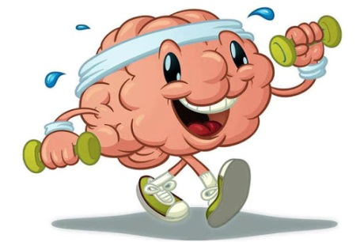
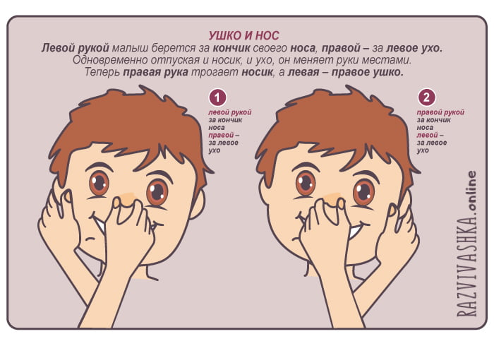
Гимнастика для мозга «Ухо-нос»
Левой рукой возьмитесь за кончик носа,
а правой рукой – за левое ухо.
Одновременно отпустите ухо и нос, хлопните в ладоши, поменяйте положение рук
(правая рука – кончик носа, левая рука – правое ухо).
Повторите упражнение 5 раз.

Slide 4

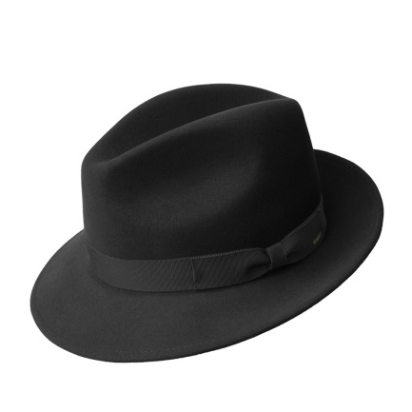
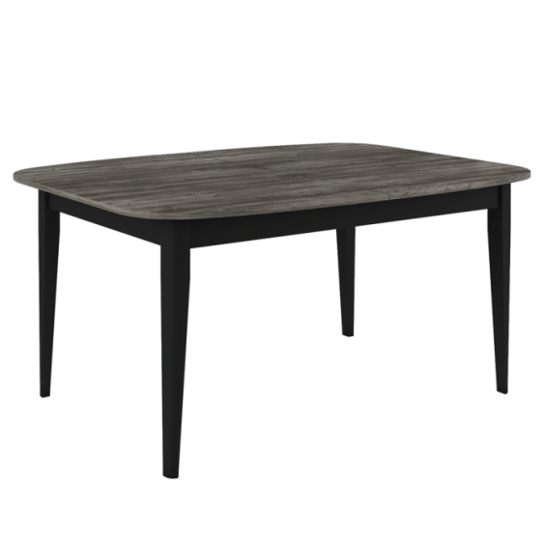
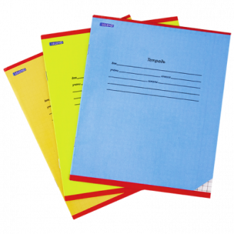
Игра «Изобретатель»
Выберите один из предметов, приведенных на слайде, и придумайте как можно больше вариантов того, что можно сделать с помощью этого предмета.
Пример: спичечный коробок.
можно зажечь спичку;
можно хранить мелкие предметы;
можно устроить маленький террариум;
можно сделать мебель для куклы и т.д.

Slide 5
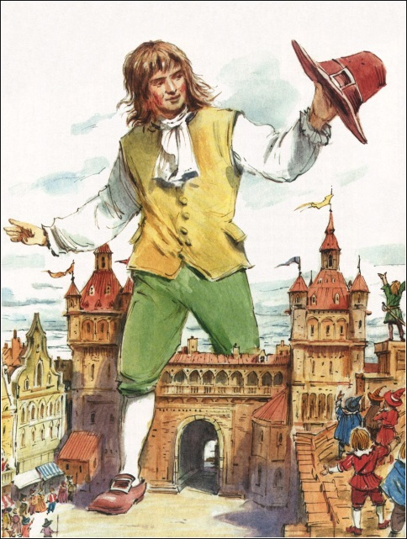
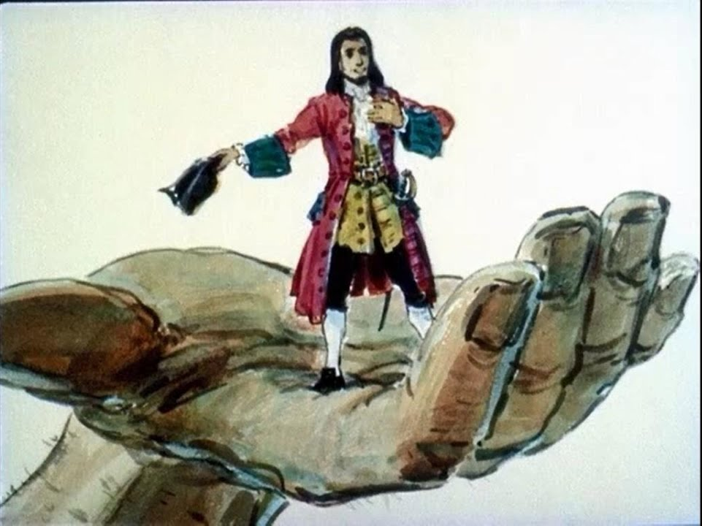
Игра
«Путешествие Гулливера»
Вы - Гулливер, совершающий путешествие.
Если ваша фамилия начинается на букву от «А» до «К», вы попадаете в Страну великанов.
Если ваша фамилия начинается на букву от «Л» до «Я», вы окажетесь в Стране лилипутов.
Придумайте как можно больше идей о том, какие предметы вы смогли бы использовать в этих странах в качестве инвентаря для различных видов спорта.

Slide 6


Игра
«Стоп-кадр»
По сигналу
(хлопок в ладоши) вы демонстрируете с помощью мимики и пантомимики (позы, жесты, движения тела) то слово, которое называет ведущий.
«Стоп-кадр» продолжается
15-20 секунд.

Slide 7
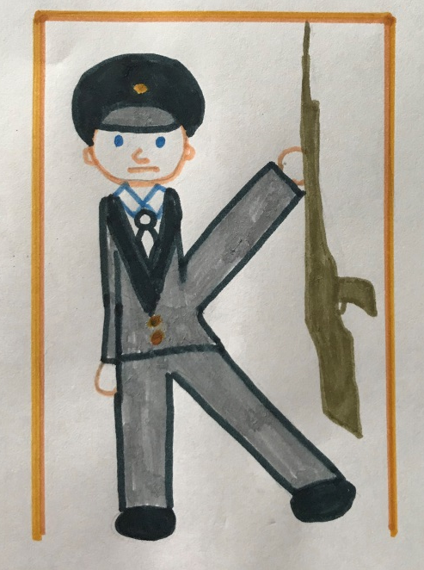
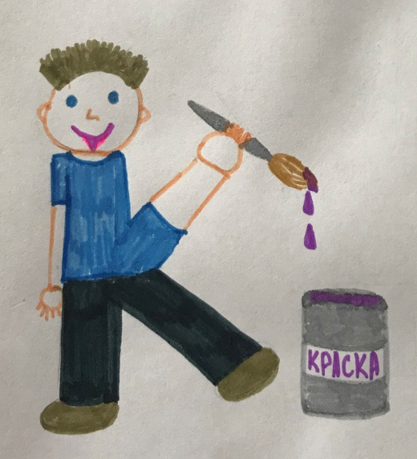
Игра «Активные буквы»
Возьмите лист бумаги, карандаши.
Выберите какую-нибудь часто встречающуюся в русском языке букву и изобразите её в виде человечка.
Вспомните как можно больше начинающихся на выбранную букву слов, обозначающих разнообразные действия, занятия (например, виды спорта).
Нарисуйте букву-человечка
(по-прежнему в виде буквы) за каждым из этих занятий.

Slide 8
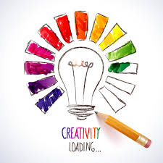
Креативная жизнь
Регулярно выполняйте разминку для мозга.
Занимайтесь спортом.
Мечтайте.
Посещайте больше музеев, театров, выставок – ищите вдохновение.
Решайте головоломки, друдлы.
Фантазируйте над обычными вещами.
Творите: рисуйте, лепите, сочиняйте истории и стихи.
Задавайте больше вопросов.
Попробуйте рассматривать
предметы с разных точек зрения.

